Slide 1
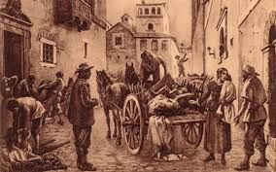
La peste nera
La Peste Nera fu una Pandemia,
nata più o meno nel 1346, nel
nord della Cina, poi attraverso la
Siria, si diffuse in fasi successive. Aveva un contagio molto elevato fra le persone ed un tasso di mortalità molto alto, si manifestava fisicamente attraverso escoriazioni sulla pelle che aumentavano appunto il contagio, portando poi alla morte.

Slide 2
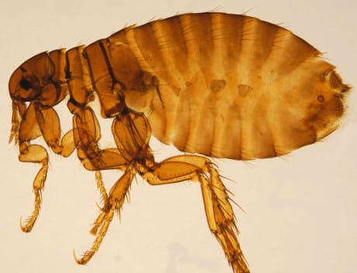
Cause e conseguenze della malattia
La diffusione della malattia è stata causata dal batterio Yersinia pestis, che normalmente si trova e vive sulla pelle dei roditori, ratti, alcune specie di scoiattoli e cani selvatici come i cani da prateria o quelli nelle fattorie.
Causando una cifra esorbitante di morti, la Peste creò uno squilibrio sulla composizione della popolazione mondiale, le persone più colpite furono i giovani pù degli anziani, soprattutto i bambini, come dimostra l’alta mortalità infantile del tempo.

Slide 3
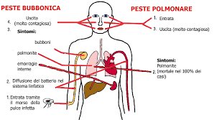
Caratteristiche e contagio
La peste bubbonica tipica, si manifestava con l’uscita e lo sviluppo, appunto di bubboni, ingrossamenti infiammati delle ghiandole linfatiche, seguiti da febbre, mal di testa, brividi e debolezza.
La trasmissione nell'uomo può avvenire attraverso la puntura delle pulci dei ratti, o tramite il morso dei ratti stessi o di altri roditori infetti alle persone.

Slide 4
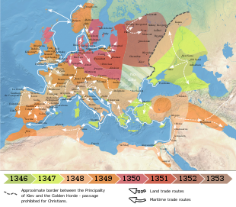
Lo sviluppo della peste
La Peste si diffuse in Turchia asiatica ed europea per poi raggiungere la Grecia, l’Egitto e la penisola balcanica; nel 1347 arrivò in Sicilia ed a Genova. Dalla Svizzera si allargò quindi alla Francia e alla Spagna; nel 1349 raggiunse l’Inghilterra, nel 1353, dopo aver infettato tutta l'Europa, i focolai della malattia si ridussero fino a scomparire. La peste nera uccise almeno un terzo della popolazione del continente, provocando quasi 20 milioni di vittime in Europa, 80 milioni circa in totale nel mondo.

Slide 5
Confronto Peste-Corona Virus
PESTE
Morti‎: ‎circa 80 milioni in tutto il mondo.
Tipo‎: Pandemia.
Data‎: ‎1347 – 1353
Luogo‎: Asia, Europa, Nord Africa, Caucaso.
CORONA VIRUS
Morti: 7000 in tutto il mondo, per ora.
Tipo: Pandemia.
Data: inizio novembre-dicembre 2019, Cina.
Luogo: Asia, Europa, principalmente, colpito tutto il mondo.
I coronavirus sono un genere di virus a RNA che fanno parte della sottofamiglia Orthocoronavirinae, della famiglia Coronaviridae. Esso ha una mortalità del 2%, ma il contagio è molto elevato dato che si diffonde attraverso particelle che entrano nell’organismo per le mucose, (naso, bocca ecc.) con starnuti, colpi di tosse si contagia molto facilmente le altre persone.

